Slide 1
Угадай сказку
Выполнила:
Загирова Алсу Миннулловна

Slide 2
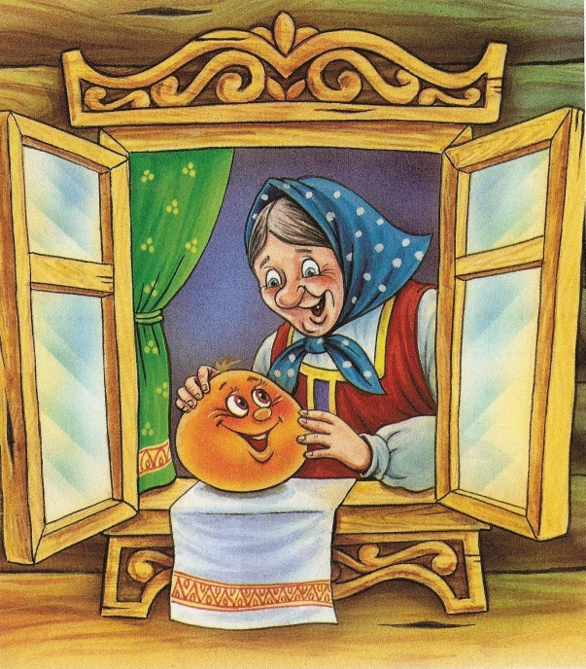
Что эта за сказка?
КОЛОБОК

Slide 3
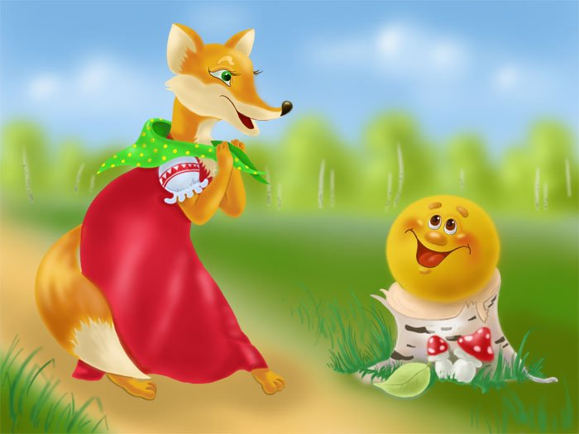
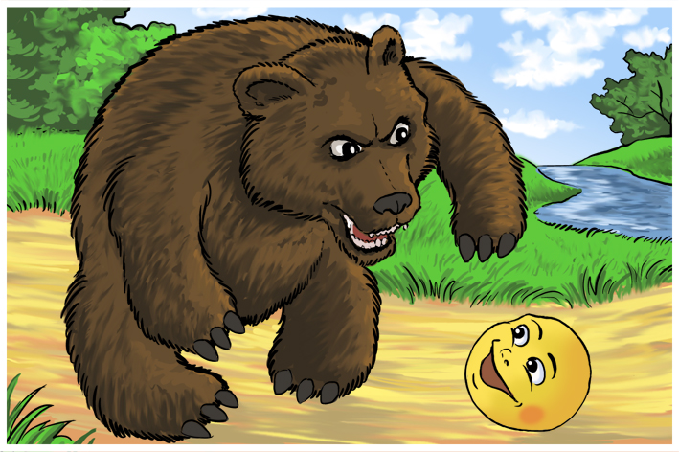
Кто первым встретился колобку?

Slide 4
Кто съел колобка?

Slide 5
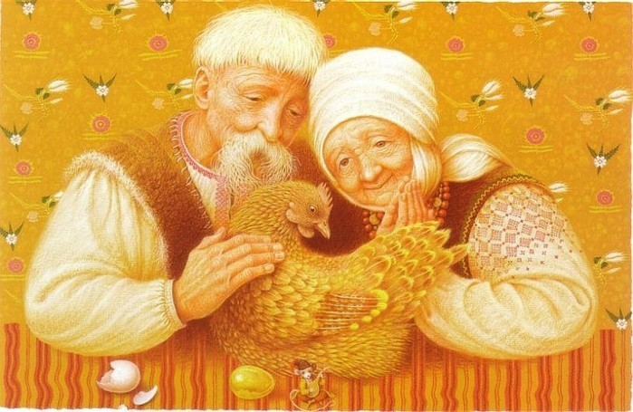
Как называется эта сказка?
Курочка Ряба

Slide 6
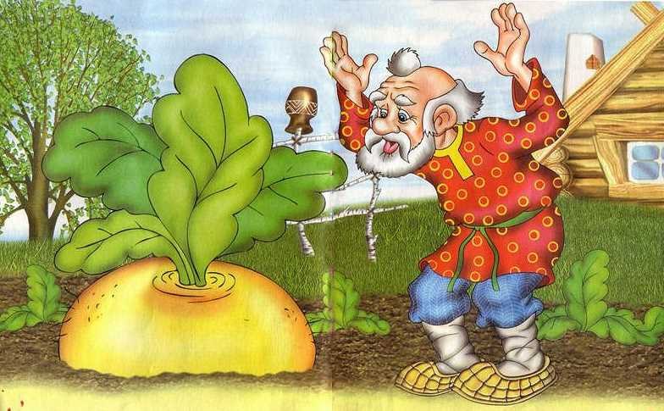
Эта русская народная сказка называется…
Репка

Slide 7
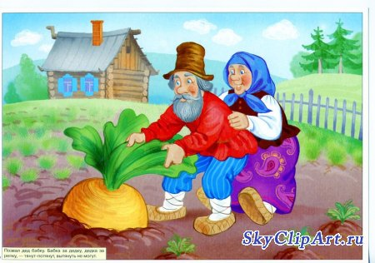
Кого позвал дед на помощь?
Бабку

Slide 8
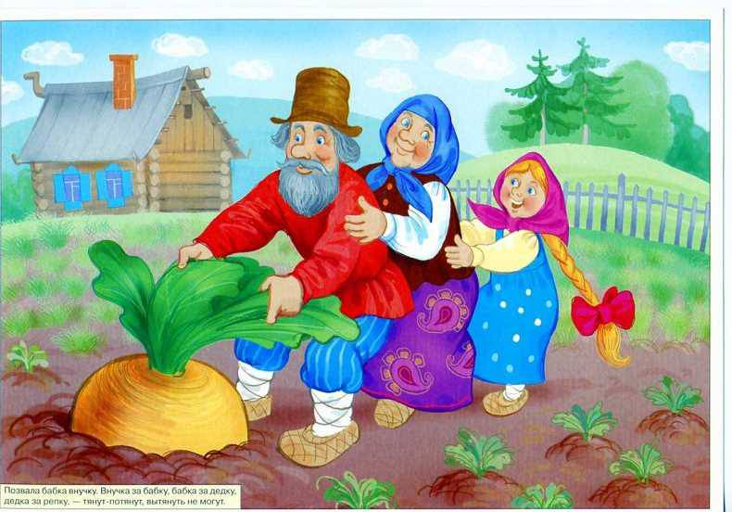
Кто пришел на помощь Бабке?
Внучка

Slide 9
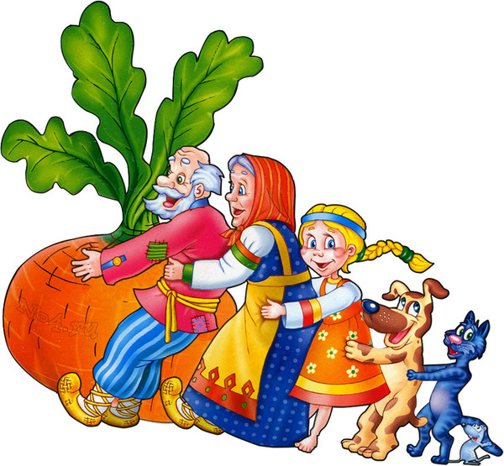
Самым последним прибежала…
Мышка

